Slide 1
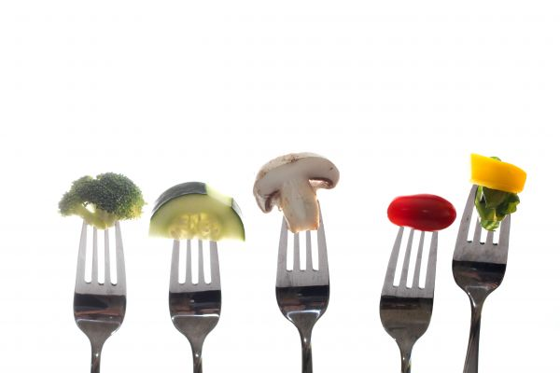
Vorausschauen – Mitmachen - Nachdenken
Gesundheitsfördernde Ernährung
in der ErzieherInnenausbildung

Slide 2
Was Sie hier erwartet
Was sind die Ziele der ErzieherInnen-ausbildung hinsichtlich gesundheitsförderlicher Ernährung?
→ Zielebene
2. Mit wem haben Sie es in der Ausbildung zu tun?
→TeilnehmerInnenebene
3. Wie können Sie Ihre Ziele mit Ihren TeilnehmerInnen erreichen?
→ Methodenebene
Pch.vector - Freepik.com

Slide 3
Ausbildungsziele
Die generalistische Ausbildung bereitet auf die selbstständige und eigenverantwortliche Arbeit
als Fachkraft in den sozialpädagogischen Arbeitsfeldern Kindertageseinrichtungen, Kinder-
und Jugendarbeit, …vor. … Erzieherinnen und Erzieher werden dazu befähigt, sich in ihrer Profession weiterzuentwickeln,….
Ausgehend von den unterschiedlichen beruflichen Qualifikationen und Kompetenzen, zu denen sie führt, entwickelt die Fachschulausbildung auch eine berufliche Identität,… Die berufliche Identität ermöglicht es den Absolventinnen und Absolventen, die Herausforderungen des Berufsalltags zielgerichtet zu gestalten und Überforderungen zu vermeiden.
Rahmenlehrplan
Staatliche Fachschule für Sozialpädagogik
Fassung vom 7.2.2022

Slide 4
Professionalität
selbständig und eigenverantwortlich arbeiten
sich weiter entwickeln in der Profession
sich identifizieren mit der Profession
Herausforderungen zielgerichtet gestalten
Überforderungen vermeiden

Slide 5
Professionalität und Ernährung
selbständig und eigenverantwortlich arbeiten erkennen und entscheiden,
Konsequenzen tragen
sich weiter entwickeln in der Profession Wissen und Fähigkeiten erwerben
sich identifizieren mit der Profession Haltung teilen und Ziele verfolgen
Herausforderungen zielgerichtet gestalten mit Widerständen umgehen,
Prozesse planen, Methoden einsetzen
Überforderungen vermeiden Grenzen erkennen und einhalten

Slide 6
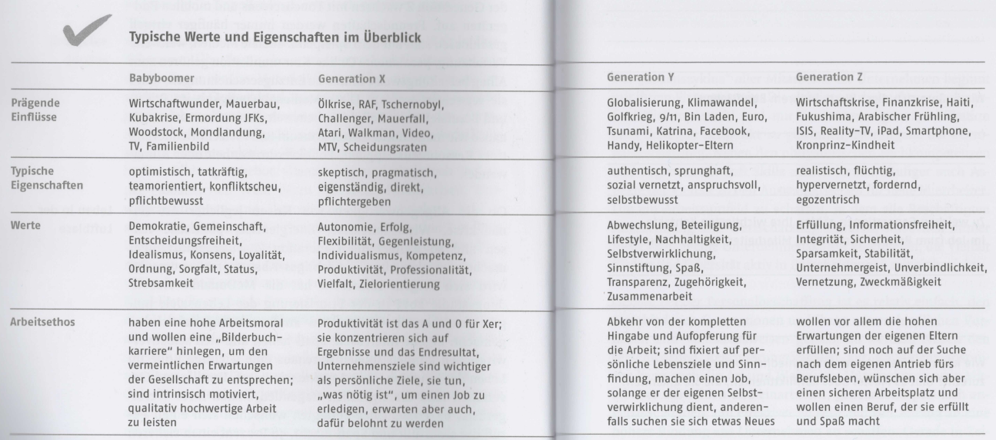
AusbildungsteilnehmerInnen
geb.1946-1964
geb. 1965-1979
geb. 1980-1995
geb. seit 1996
aus: Martina Mangelsdorf: Von Babyboomer bis Generation Z, Gabal Verlag

Slide 7
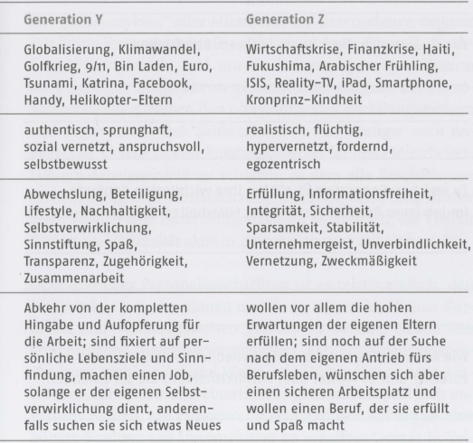
Zur/m ernährungsbewussten
Erzieher/in ausbilden
geb. 1980-1995
geb. seit 1996
zusammen und interaktiv, Stationenlernen, Kleingruppen, e-learning, Film für Eltern selbst erstellen, Lob bei der Selbst-erarbeitung von Inhalten
praktisch und spielerisch, Tests , virtual reality, Film für Kinder selbst erstellen, storytelling, schnelle Rückmeldung bei der Selbsterarbeitung von Inhalten
möglicher Ansatzpunkt: convenience food, Lebensmittelproduktion, Genuss und Konsum
möglicher Ansatzpunkt: containern, vegane Ernährung, zero waste, Klima
Lehrkraft als GestalterIn von Lernerlebnissen und externeR MotivatorIn, muss Vorgehen erklären, abwechslungsreiche Methodik
offen für ehrliches, auch kritisches Feedback; Lehrkraft als ExpertIn für Thema und interessiert an TN, kleine kurze Einheiten
aus: Martina Mangelsdorf: Von Babyboomer bis Generation Z, Gabal Verlag

Slide 8
Anregungen zum Nachdenken
Wo sehen Sie im Lernen Unterschiede zwischen Ihren TeilnehmerInnen?
Wie sehr interessiert Sie das Thema „gesundheitsfördernde Ernährung“ eigentlich selbst?
Womit haben Sie bei der Bearbeitung des Thema Ernährung gute Erfahrungen gemacht?
Wo stockt Ihr Lehrprozess ab und zu beim Thema Ernährung?
Kennen Sie die Haltung Ihre TeilnehmerInnen zum Thema „gesundheitsfördernde Ernährung“? Wie können Sie die erfragen?
Gibt es in Ihren Kursen TeilnehmerInnen, von denen Sie annehmen, sie würden sich ungesund ernähren? Wie kommen Sie darauf? Was beobachten Sie bei denen?
Wie gesund ist eigentlich die „Schul“verpflegung?
Welches Obst oder Gemüse mögen Sie besonders gerne? Warum? Wie bereiten Sie das zu?
Wie hängt Zeit und Ernährung in der Kita zusammen?

Slide 9
Anregungen zum Tun
Klauen Sie doch mal die Methoden von beliebten Shows für Ihren Unterricht…
Lassen Sie doch mal die Ernährung einer/s Influencers/in von Ihren TeilnehmerInnen analysieren…
Verbinden Sie das Thema Geld und Ernährung miteinander…
Was würde eigentlich passieren, wenn Sie Ihre TeilnehmerInnen zum Wiegen auffordern würden?
Besuchen Sie mit Ihren Kursen „Dick und Dünn e.V.“!
Wie wär‘s mit einem gemeinsamen Genusstraining über eine Woche?
Kennen Sie den Film „Supersize me“? Der zeigt wunderbar, wie schnell ungesunde Ernährung den Körper verändert.
Panorama hat eine interessante 30minütige Doku über Lichtnahrung gemacht, die kann ein Einstieg sein.
Kochen Sie doch mal Rezepte aus einem zero waste-Kochbuch oder erstellen Sie ein eigenes Kochbuch!
Kennen Sie Dilemmaübungen? Dabei geht es um Situationen, die nicht einfach gelöst werden können, sondern immer in mehrfacher Hinsicht schwierig sind – die eignen sich als Reflexions- und Diskussionsübungen!

